Slide 1
MC - Cadrans Solaires
Pascal Prevost
3 Octobre 2015

Slide 2
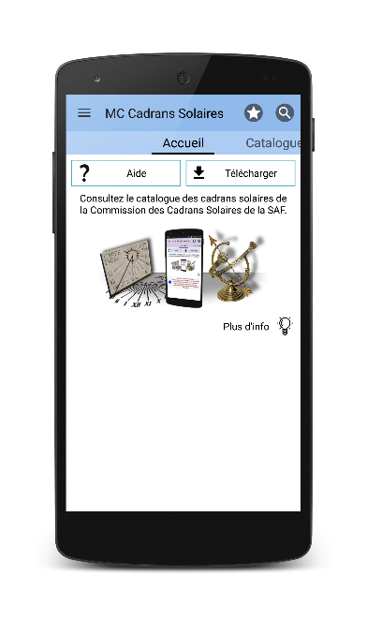
MC Cadrans Solaires
Application Android permettant de consulter la base de données des cadrans solaires de la CCS
Disponible sur smartphones et tablettes Android

Slide 3
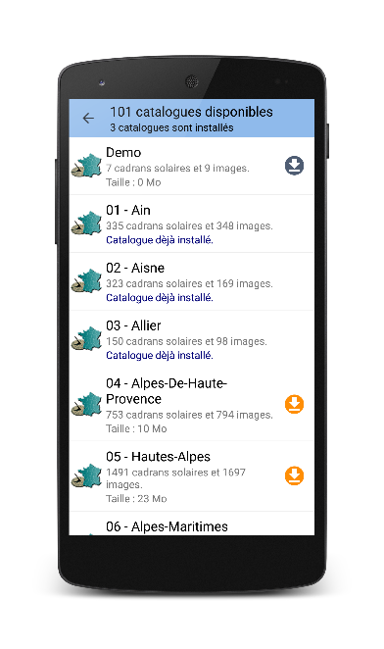
MC Cadrans Solaires
Les catalogues sont organisés par département puis par ville puis par cadran solaire
Téléchargement des catalogues de cadrans solaires
100 catalogues disponibles, un par département français.
Consultation des catalogues des cadrans solaires

Slide 4
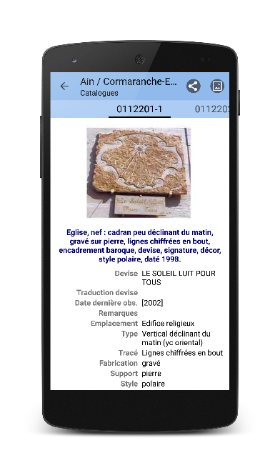
MC Cadrans Solaires
Création de catalogues personnels
Création de fiches de description d’un cadran solaire

Slide 5
MC Cadrans Solaires
Partage par E-Mail
Partage sur les réseaux sociaux

Slide 6
MC Cadrans Solaires
Synthèse
Disponible sur smartphones et tablettes Android
Téléchargement des catalogues de cadrans solaires
Consultation des catalogues des cadrans solaires
Création de catalogues personnels
Partage par E-Mail

Slide 7
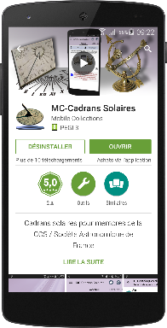
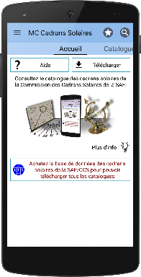
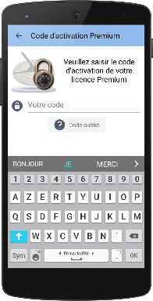
MC Cadrans Solaires
1
Achetez l’appli
sur le Play Store
2,99 €
2
Demandez le code
d’activation
à Ph. Sauvageot
3
Activez la version Premium en saisissant le code

Slide 8
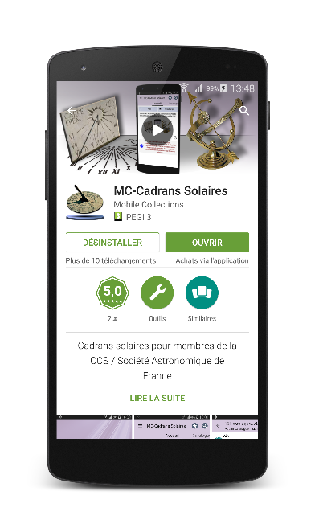
MC Cadrans Solaires
Disponible dans le Play Store : https://play.google.com/store/apps/details?id=com.ppsoft.mbc_cadrans
Site Web : www.mobilecollections.fr
Vidéos sur Youtube : https://www.youtube.com/playlist?list=PL6vwnYqeyq0uk8KIckA71ZQYVs7A-ZUvF

Slide 9
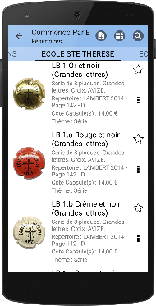
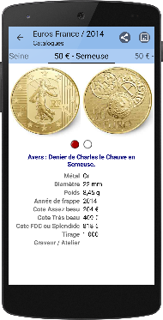
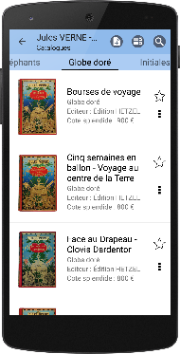
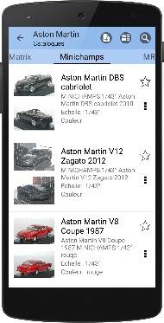
Autres applications
MC-Timbres
Collection de timbres
MC-Capsules
Collection de capsules de Champagne
MC-Monnaies
Collection de pièces et de billets
MC-Collections
Tous les types de collections
MC-Voitures
Collection de voitures miniatures

